Slide 1
3.6 联结词集合的功能完备性

Slide 2
本讲内容
1、
联结词的个数
2、
联结词集合的功能完备性

Slide 3
前面介绍了9个联结词, 我们想知道
(1) (1元和2元)联结词一共有多少个.
(2) 哪些联结词集合具有功能完备性.
这些内容可以从一定的理论高度帮助理解逻辑门电路的种类及其按一定要求化简逻辑函数等问题.
1. 联结词的个数

Slide 4
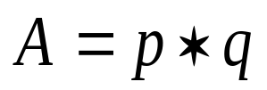
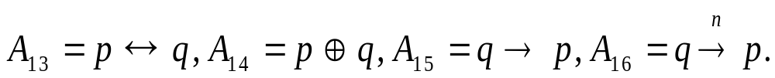
由p和q可构成不等值的命题公式共16个, 记为A_{i}(i =1, 2, …, 16).
p q | A₁ | A₂ | A₃ | A₄ | A₅ | A₆ | A₇ | A₈ | A₉ | A₁₀ | A₁₁ | A₁₂ | A₁₃ | A₁₄ | A₁₅ | A₁₆
1 1 | 1 | 0 | 1 | 1 | 0 | 0 | 1 | 0 | 1 | 0 | 1 | 0 | 1 | 0 | 1 | 0
1 0 | 1 | 0 | 1 | 0 | 0 | 1 | 0 | 1 | 1 | 0 | 0 | 1 | 0 | 1 | 1 | 0
0 1 | 1 | 0 | 0 | 1 | 1 | 0 | 0 | 1 | 1 | 0 | 1 | 0 | 0 | 1 | 0 | 1
0 0 | 1 | 0 | 0 | 0 | 1 | 1 | 0 | 1 | 0 | 1 | 1 | 0 | 1 | 0 | 1 | 0

Slide 5
集合运算与逻辑运算之间有紧密的联系.有下述问题供思考
问题1 能否类似于真值表形式给出集合运算的定义? 若能, 如何给出?
前面已经说明了,不同的1元和2元逻辑运算共9种(3
元逻辑运算更多),而集合运算只介绍了5种.
问题2 给出另外4种集合运算的定义.
问题3 9种逻辑运算与9种集合运算是如何对应的?

Slide 6
本讲内容
1、
联结词的个数
2、
联结词集合的功能完备性

Slide 7
2. 联结词集合的功能完备性
有些逻辑运算可以借助于其他联结词加以定义.
有些联结词如¬就不能由∧和∨加以定义, 这涉及到联结词集合的功能完备性.

Slide 8
定义 3-11 对于若干个联结词组成的非空集合S,若任意的命题公式都可由仅含S中的联结词等值地表示出来,则称S为功能完备联结词集(complete group of connectives).

Slide 9
将S中的联结词理解为门电路,则S是完备的是指任何的组合逻辑电路都可以由这些门电路实现.
由定理3-9知，任意命题公式都存在唯一的主析取范式或主合取范式,于是任意的命题公式都可以由¬, ∧, ∨等值表示出来. 因此, 有
定理3-10 {¬, ∧, ∨}是功能完备联结词集.

Slide 10
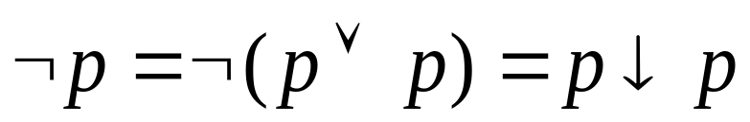
推论： (1){↓} (2){↑} (3){¬, ∧}
(4){¬, ∨} (5){¬, →}
证明 (1)

Slide 11
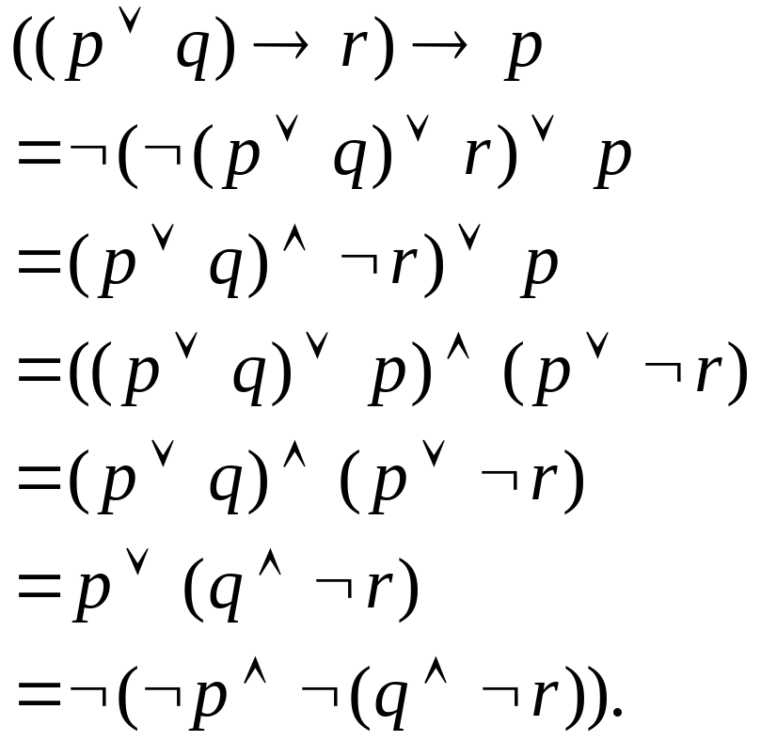
例3-27 化简，并用仅含{¬, ∧}的等值的命题公式表示
解：

Slide 12
定义 3-12 设S是功能完备的联结词集,而S的任意非空真子集都不是功能完备的联结词集,则称S为极小的功能完备的联结词集.
由于{¬},{∧},{∨},{→}不是功能完备联结词集，所以由定理3-10的推论有：
定理 3-11 下列联结词集是极小功能完备的:
(1){↓} (2){↑}
(3){¬, ∧} (4){¬, ∨}
(5){¬, →}

Slide 13
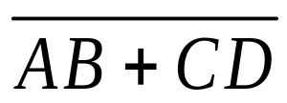
知道了逻辑运算的个数以及最小的功能完备的联结词集,对于我们进一步学习、研究逻辑演算形式系统是有帮助的.
在实际应用中,联结词“↑”以及“↓”可推广到多个命题变元上去, 如“与或非门”等.

Slide 14
小结
联结词的个数
联结词集合的功能完备性
第<number>页

Slide 15
TＨＥ ＥＮＤ

